Slide 1
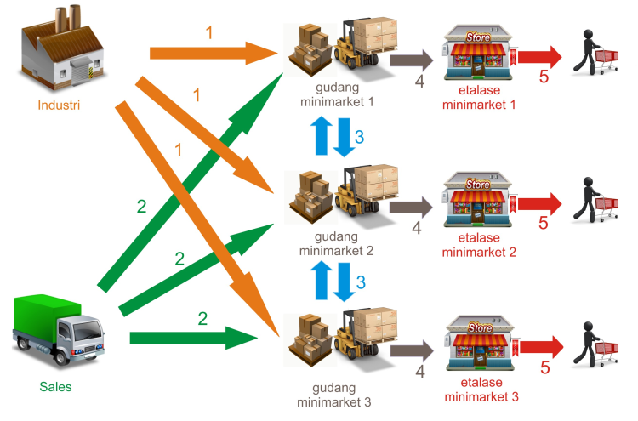

MASALAH DALAM PENYELESAIAN METODE TRANSPORT

Slide 2
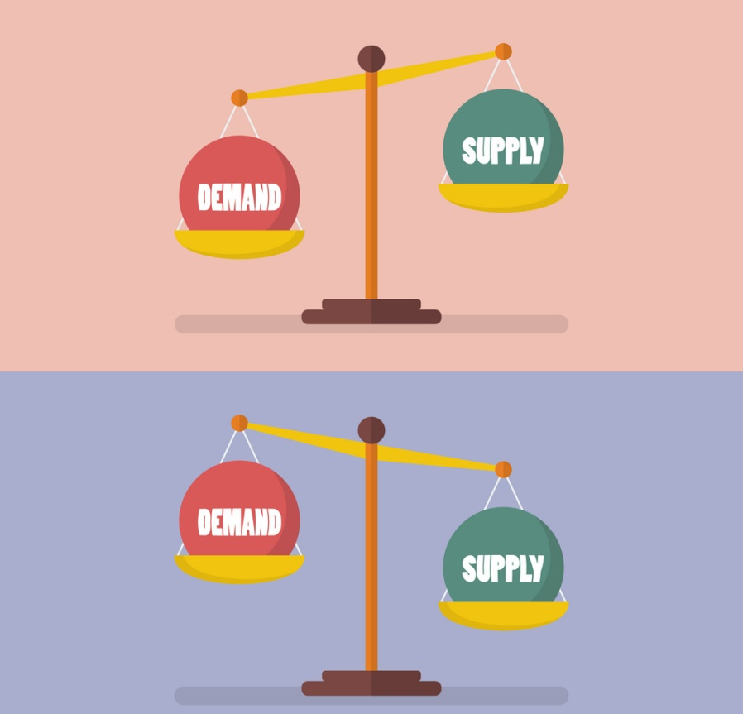
KETIDAK SEIMBANGAN
Ketidak seimbangan supply dan demand itu harus di cek terlebih dahulu sebelum membuat feasible solution atau tabel awal

Slide 3
Supply > demand
Agar seimbang maka jumlah demand harus di sama kan dengan jumlah supply dengan bantuan dummy
Jumlah dummy sebesar selisih dari supply dan demand
Cost transportasi adalah nol

Slide 4
demand > supply
Agar seimbang maka jumlah supply harus di sama kan dengan jumlah demand dengan bantuan dummy
Jumlah dummy sebesar selisih dari supply dan demand
Cost transportasi adalah nol

Slide 5
Ketidak seimbangan
Setelah memperoleh tabel penyelesaian feasible awal dengan sembarang metode, selanjutnya periksa
apakah variabel basis (sel yang terisi) dari tabel awal sudah memenuhi 𝑚 + 𝑛 − 1 buah variabel basis,
jika berisi kurang dari 𝑚 + 𝑛 − 1 buah variabel basis maka harus ditambahkan variabel dummy agar proses
pengujian keoptimalan dan iterasi dapat dilakukan.

Slide 6
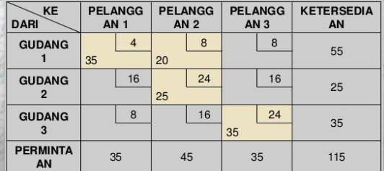
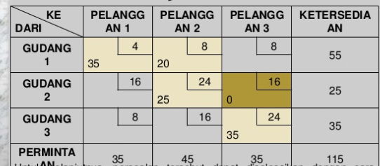
Kurang dari m+n-1
Hasil dari tabel awal
Jalur yang terdapat muatan dihitung terlebih dahulu total jalur distribusinya
Ketika kurang maka ditambahkan jalur dammy yang nilai muatannya nol untuk bantuan membuat jalur tertutup
Jalur yang dipilih untuk ditambahkan terserah tapi jumlahnya adalah selisih dari jumlah jalur yang digunakan untuk muatan dengan jumlah M+N-1
Ada 4 jalur yang digunakan
Sumber (M) 3 tempat
Tujuan (N) 3 tempat
M+N-1 = 3 + 3 – 1 = 5
Notes:
Stepping stone:

Slide 7
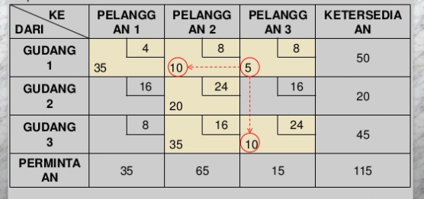
LEBIH DARI dari m+n-1
Hasil dari tabel awal
Jalur yang terdapat muatan dihitung terlebih dahulu total jalur distribusinya
Ketika lebih maka dikurangkan jalur yang dipakai
Isi jalur yang dihilangkan disisipkan ke jalur jalur terdekatnya dan disesuaikan dengan kapasitas supply dan permintaan pada demand
Jalur yang dipilih untuk dihilangkan terserah tapi jumlah jalur yang dihilangkannya adalah selisih dari jumlah jalur yang digunakan untuk muatan dengan jumlah M+N-1
Ada 4 jalur yang digunakan
Sumber (M) 3 tempat
Tujuan (N) 3 tempat
M+N-1 = 3 + 3 – 1 = 5
Yang dihilangkan digeser ke bawah atau ke sampingnya

Slide 8
Setelah itu dilakukan step dua
Dapat menggunakan stepping stone dan modi

Slide 9
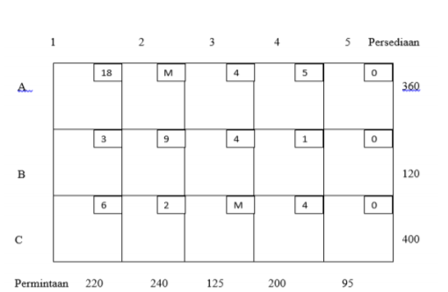
Masalah jalur tidak dapat dilalui
Maka jalur yang tidak bisa dilalui diberikan nilai tak terhingga dengan pemberian simbol tertentu misal m.

